Slide 1
Datos sobre la supervivencia en el titanic

Slide 2
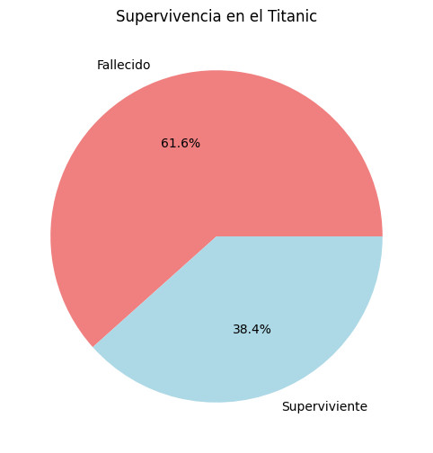
Tasa de mortalidad
El Titanic fue un accidente con una alta tasa de mortalidad, más del 68% de los pasajeros a bordo del Titanic fallecieron en el naufragio.
Datos:
Número total de pasajeros: 2,224.
Supervivientes: 710 (~32%).
Fallecidos: 1,514 (~68%).

Slide 3
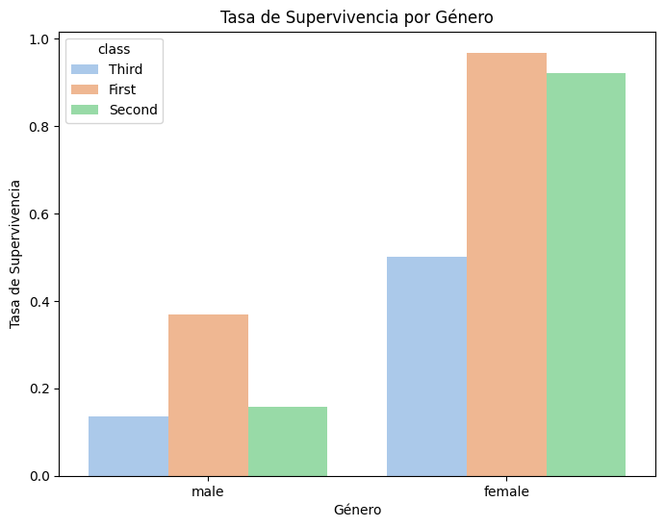
“Las mujeres y los niños primero”
La tasa de supervivencia fue significativamente más alta para mujeres y niños, lo que refuerza esta norma social.
Mujeres supervivientes: 74%.
Niños supervivientes: 58%.
Hombres supervivientes: 20%.

Slide 4
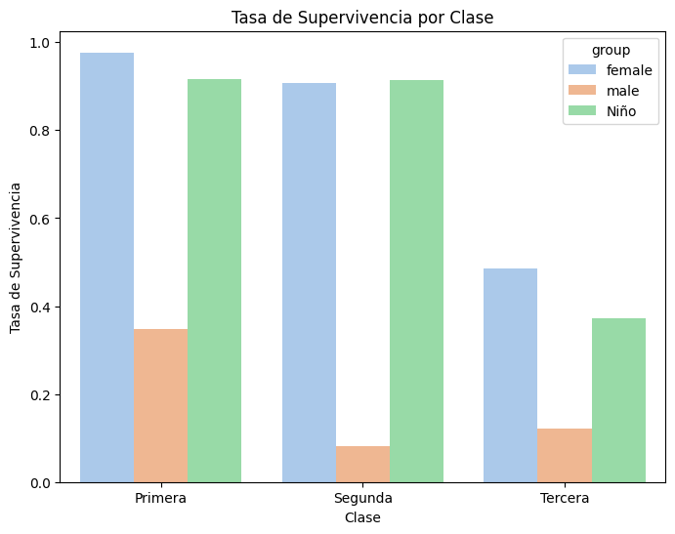
Tasa de supervivencia por clase
La clase social en la que se viajaba tuvo una influencia significativa en las posibilidades de supervivencia.
Supervivencia en primera clase: 62%
En Segunda clase: 47%
En Tercera clase: 24%

Slide 5
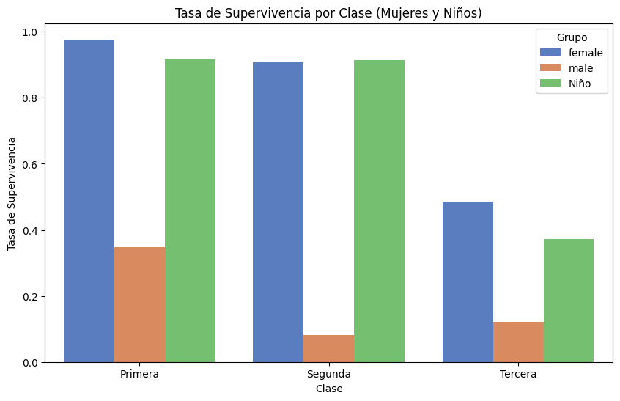
Diferencias de supervivencia entre mujeres y niños
La tasa de supervivencia entre niños y mujeres vario drásticamente dependiendo de la clase en la que viajasen.
Mujeres en primera clase: 97% supervivencia.
Mujeres en tercera clase: 46% supervivencia.
Niños en primera clase: 83% supervivencia.
Niños en tercera clase: 34% supervivencia.

Slide 6
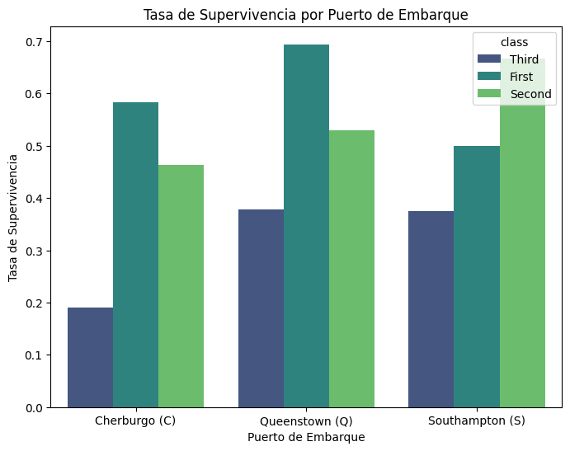
Influencia del puerto de embarque
El Puerto de embarque puede estar relacionado con las diferencias de supervivencia, probablemente por el tipo de pasajeros embarcados.
Southampton: la mayoría de tercera clase, 33% de supervivencia.
Queenstown: la mayoría de tercera clase, supervivencia 39%
Cherburgo: la mayoría de primera clase, 55% supervivencia.

